Slide 1
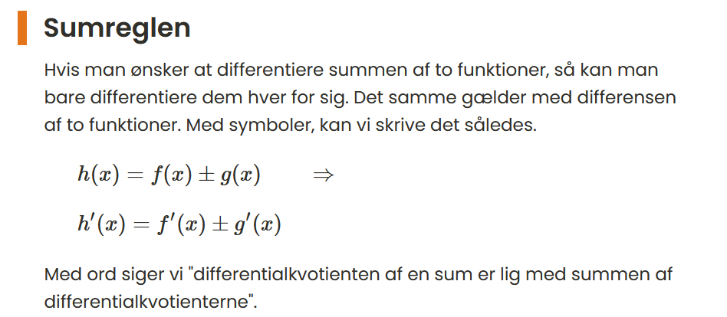
Regneregler for differentiable funktioner https://www.webmatematik.dk/lektioner/matematik-b/differentialregning/regneregler-for-differentialkvotienter

Slide 2
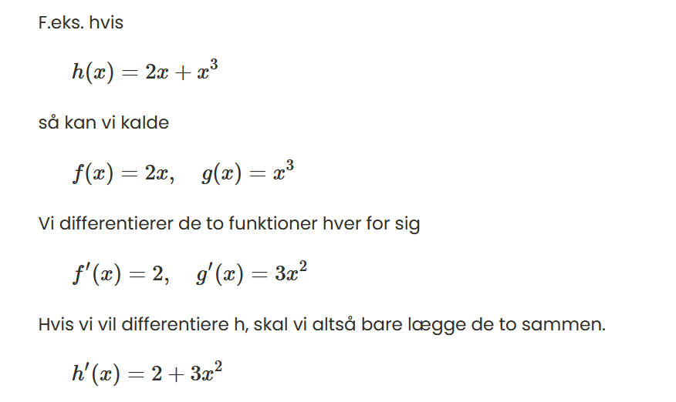
Eksempel webmatematik: Sumregel

Slide 3
Bevis for sumregel
Se film: Differentialregning L7 - Differentialkvotient af sumfunktion
https://www.youtube.com/watch?v=QmAjdsifbkc
Bevis for differentialkvotient for sumfunktion f = g + h er f' = g' + h'. Efterfulgt af eksempler på anvendelse af regnereglen.

Slide 4
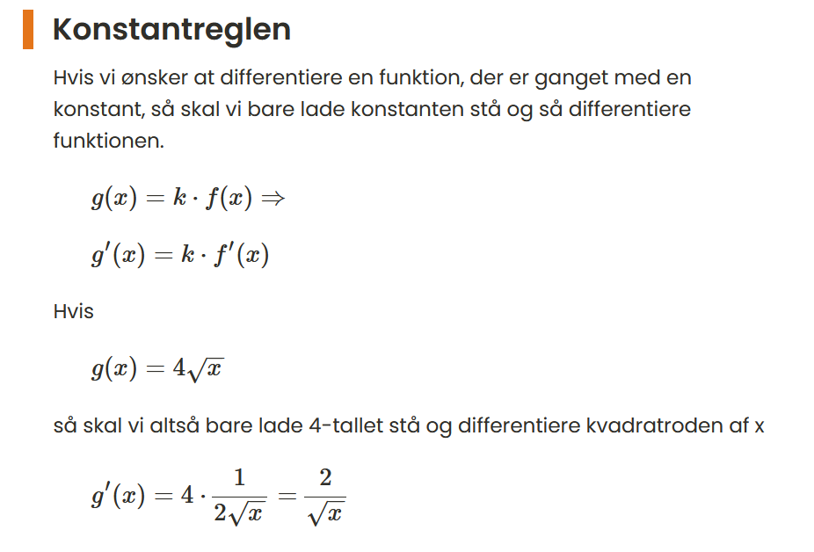
Webmatematik

Slide 5
Bevis for konstantreglen:
Se beviset nedenfor og tag notater:
Differentialregning L8 - Differentialkvotient af konstant gange funktion – YouTube

Slide 6
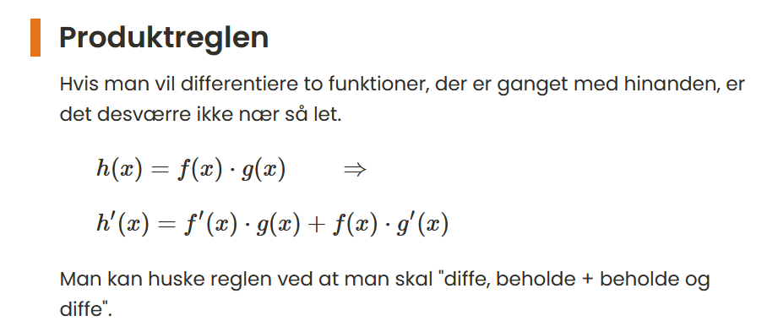
Produktregel:

Slide 7
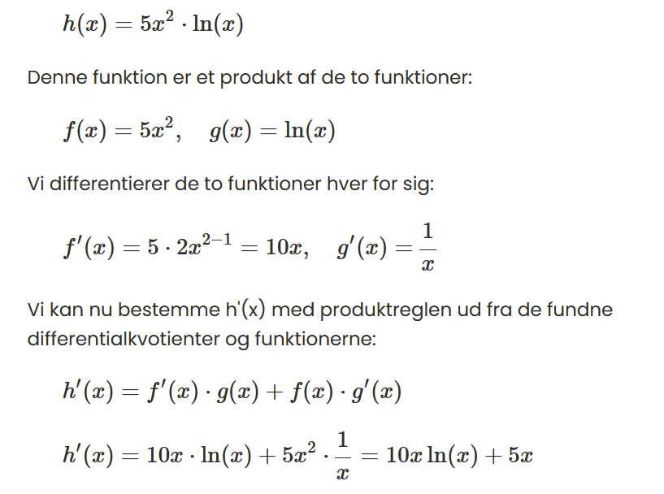
Eksempel produktregel

Slide 8
Bevis for produktregel:
Se film om bevis for produktregel:
Differentialregning L9 - Differentialkvotient af produktfunktion – YouTube

Slide 9
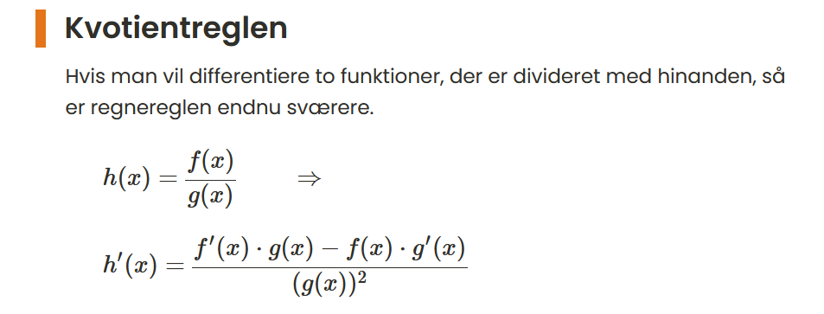
Kvotientregel: Her er reglen men vi venter med eksempler.

Slide 10
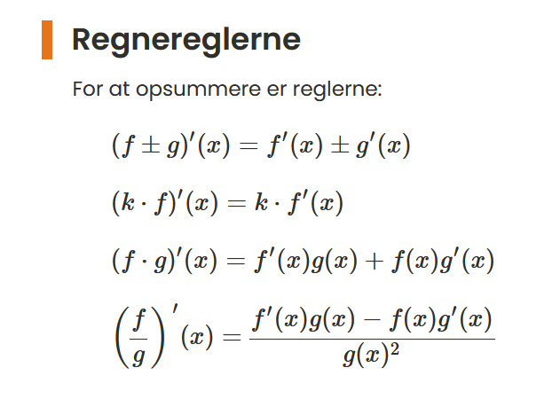
Hvad har vi lært om regneregler ?
https://www.youtube.com/watch?v=PPKxDvm7OcI&t=113s

Slide 11
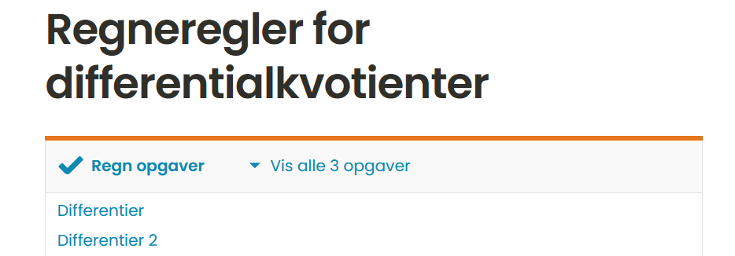
Opgaveregning
Lav opgaverne på de udledeverde kopiark fra matx.dk
Navn: Diff_mixed_1_4.pdf
Hvis du har ekstra tid kan du regne opgaver på webmatematik – bare de 2 første typer:

